Slide 1
بسم الله الرحمن الرحیم
بدعت
تیر ماه 1405
یاوران مهدی عج

Slide 2
علل الشرائع (صدوق)؛ ج‌1، ص: 236
إِذَا ظَهَرَتِ الْبِدَعُ فَعَلَى الْعَالِمِ أَنْ يُظْهِرَ عِلْمَهُ فَإِنْ لَمْ يَفْعَلْ سُلِبَ مِنْهُ نُورُ الْإِيمَانِ.
الكافي (ط - الإسلامية)؛ ج‌1، ص: 54
قَالَ رَسُولُ اللَّهِ ص إِذَا ظَهَرَتِ الْبِدَعُ فِي أُمَّتِي فَلْيُظْهِرِ الْعَالِمُ عِلْمَهُ فَمَنْ لَمْ يَفْعَلْ فَعَلَيْهِ لَعْنَةُ اللَّهِ.

Slide 3
الكافي (ط - الإسلامية)؛ ج‌1، ص: 54
عَنْ أَبِي جَعْفَرٍ ع قَالَ: خَطَبَ أَمِيرُ الْمُؤْمِنِينَ ع النَّاسَ فَقَالَ أَيُّهَا النَّاسُ إِنَّمَا بَدْءُ وُقُوعِ الْفِتَنِ أَهْوَاءٌ تُتَّبَعُ وَ أَحْكَامٌ تُبْتَدَعُ يُخَالَفُ فِيهَا كِتَابُ اللَّهِ يَتَوَلَّى فِيهَا رِجَالٌ رِجَالًا فَلَوْ أَنَّ الْبَاطِلَ خَلَصَ لَمْ يَخْفَ عَلَى ذِي حِجًى (الحجی (حجو): العقل) وَ لَوْ أَنَّ الْحَقَّ خَلَصَ لَمْ يَكُنِ اخْتِلَافٌ وَ لَكِنْ يُؤْخَذُ مِنْ هَذَا ضِغْثٌ وَ مِنْ هَذَا ضِغْثٌ فَيُمْزَجَانِ فَيَجِيئَانِ مَعاً فَهُنَالِكَ اسْتَحْوَذَ(تسلط و غلبه) الشَّيْطَانُ عَلَى أَوْلِيَائِهِ وَ نَجَا الَّذِينَ سَبَقَتْ لَهُمْ مِنَ اللَّهِ الْحُسْنَى.

Slide 4
«ای مردم! همانا سرآغازِ وقوع فتنه‌ها، پیروی از هواهای نفسانی و احکامِ بدعت‌آمیزی است که با کتاب خدا (قرآن) مخالفت می‌شود و در آن (بدعت‌ها)، گروهی از مردمان، سرپرستیِ گروهی دیگر را بر عهده می‌گیرند (و از هم تبعیت می‌کنند).اگر باطل خالص بود (و با حق آمیخته نمی‌شد)، بر هیچ خردمندی پوشیده نمی‌ماند و اگر حق نیز خالص (و جدا از باطل) بود، هیچ اختلافی رخ نمی‌داد؛ اما (فتنه‌گران) دسته‌ای از اینجا و دسته‌ای از آنجا (مقداری از حق و مقداری از باطل) را برمی‌گیرند و با هم می‌آمیزند، آنگاه که این دو به هم پیوستند (و ممزوج شدند)، شیطان بر دوستانِ خود چیره می‌شود تنها کسانی که «حُسنی» (سرنوشت نیک و عنایت خاص الهی) دارند و با بصیرت و تمسک به اصول، حق را از باطل تشخیص می‌دهند، از این غبارآلودگی فتنه نجات می‌یابند.»

Slide 5
اهمیت جان انسان در قرآن کریم
مَنْ قَتَلَ نَفْسَا بِغَیرِ نَفْسٍ أو فَسادٍ فِی الأَرضِ فَکانَّما قَتَلَ النَّاسَ جمیعاً
وَ مَنْ أَحْیاها فَکأَنَّما اَحیا النَّاسَ جمیعاً (المائده /22)
مخلوق: بنی آدم اعضای یک پیکرند که در آفرینش ز یک گوهرند
مِنَ ٱلنَّاسِ مَن يَشرِی نَفسَهُ ٱبتِغَاءَ مَرضَاتِ ٱللَّهِ وَ ٱللَّهُ رَءُوفُ بِالعِبَادِ ﴿البقره٢٠٧﴾

Slide 6
نسبت جنین پس از ولوج روح کامل با انسان

Slide 7
نسبت جنین بعد از ولوج روح کامل با انسان کامل
1- بنابر نظر مشهور از فقیهان قتل جنین پس از ولوج روح قصاص دارد.
2-قتل جنین پس از ولوج روح دیه اش برابر با دیه انسان کامل است.

Slide 8
از اکبر کبائر بودن قتل
عَلِيُّ بْنُ إِبْرَاهِيمَ عَنْ أَبِيهِ عَنِ ابْنِ أَبِي عُمَيْرٍ عَنْ عَبْدِ الرَّحْمَنِ بْنِ الْحَجَّاجِ عَنْ عُبَيْدِ بْنِ زُرَارَةَ قَالَ:
سأَلْتُ أَبَا عَبْدِ اللَّهِ ع عَنِ الْكَبَائِرِ فَقَالَ هُنَّ فِي كِتَابِ عَلِيٍّ ع سَبْعٌ‏ الْكُفْرُ بِاللَّهِ‏ وَ قَتْلُ النَّفْسِ وَ عُقُوقُ الْوَالِدَيْنِ وَ أَكْلُ الرِّبَا بَعْدَ الْبَيِّنَةِ وَ أَكْلُ مَالِ الْيَتِيمِ ظُلْماً وَ الْفِرَارُ مِنَ الزَّحْفِ (لشگر و میدان نبرد) وَ التَّعَرُّبُ بَعْدَ الْهِجْرَةِ (الكافي (ط - الإسلامية) ؛ ج‏2 ؛ ص278)

Slide 9
از اکبر کبائر بودن قتل
عَلِيُّ بْنُ إِبْرَاهِيمَ عَنْ مُحَمَّدِ بْنِ عِيسَى عَنْ يُونُسَ عَنْ عَبْدِ اللَّهِ بْنِ مُسْكَانَ
عَنْ مُحَمَّدِ بْنِ مُسْلِمٍ عن أَبِي عَبْدِ اللَّهِ ع
قَالَ سَمِعْتُهُ يَقُولُ‏ الْكَبَائِرُ سَبْعٌ‏ قَتْلُ الْمُؤْمِنِ مُتَعَمِّداً وَ قَذْفُ الْمُحْصَنَةِ وَ الْفِرَارُ مِنَ الزَّحْفِ وَ التَّعَرُّبُ بَعْدَ الْهِجْرَةِ وَ أَكْلُ مَالِ الْيَتِيمِ ظُلْماً وَ أَكْلُ الرِّبَا بَعْدَ الْبَيِّنَةِ وَ كُلُّ مَا أَوْجَبَ اللَّهُ عَلَيْهِ النَّارَ.
(الكافي (ط - الإسلامية) ؛ ج‏2 ؛ ص277)

Slide 10
از اکبر کبائر بودن قتل
الْحُسَيْنُ بْنُ مُحَمَّدٍ عَنْ مُعَلَّى بْنِ مُحَمَّدٍ عَنِ الْوَشَّاءِ عَنْ أَبَانٍ عَنْ أَبِي بَصِيرٍ
عَنْ أَبِي عَبْدِ اللَّهِ ع قَالَ سَمِعْتُهُ يَقُولُ‏ الْكَبَائِرُ سَبْعَةٌ مِنْهَا قَتْلُ النَّفْسِ مُتَعَمِّداً وَ الشِّرْكُ بِاللَّهِ الْعَظِيمِ وَ قَذْفُ الْمُحْصَنَةِ وَ أَكْلُ الرِّبَا بَعْدَ الْبَيِّنَةِ وَ الْفِرَارُ مِنَ الزَّحْفِ وَ التَّعَرُّبُ بَعْدَ الْهِجْرَةِ وَ عُقُوقُ الْوَالِدَيْنِ وَ أكْلُ مَالِ الْيَتِيمِ ظُلْماً قَالَ وَ التَّعَرُّبُ وَ الشِّرْكُ وَاحِدٌ.
(الكافي (ط - الإسلامية) ؛ ج‏2 ؛ ص281)

Slide 11
قاعده رفع
رفع ما استکرهوا علیه

Slide 12
لا اکراه فی القتل

Slide 13
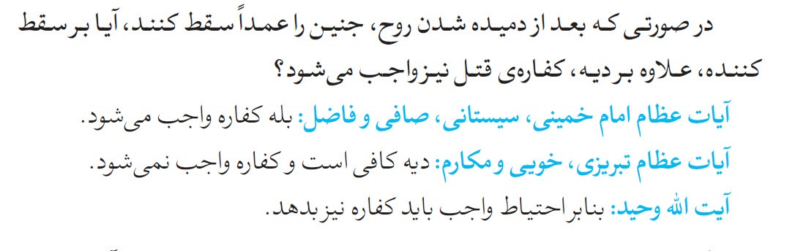
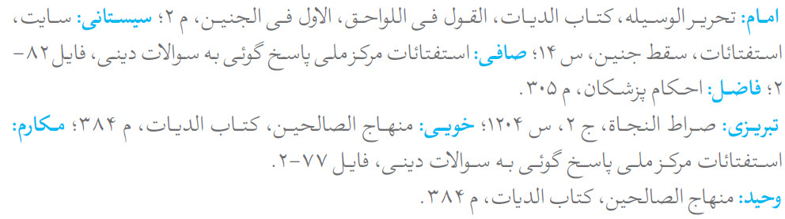
وجوب کفاره
عمد: کفاره جمع
غیرعمد: کفاره مرتبه

Slide 14
زمان دمیده شدن روح کامل در جنین
بین دو تا چهار ماهگی است.
چهارماهگی سقف زمانی دمیده شدن روح کامل است.

Slide 15
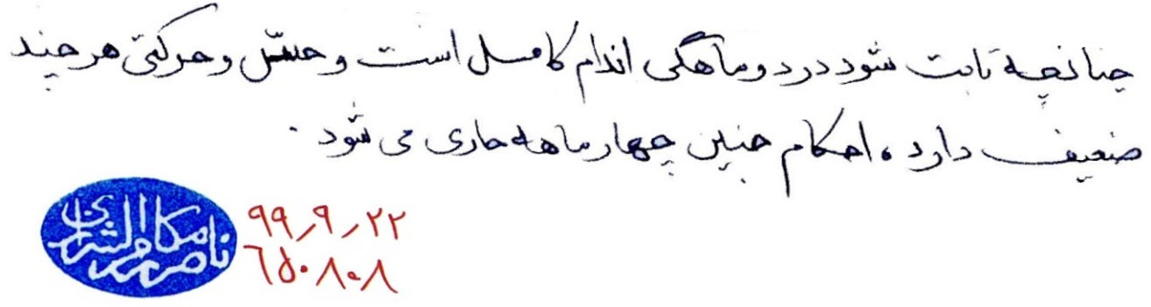
استفتا از حضرت آیت الله العظمی مکارم شیرازی
پرسش : با توجه به اینکه حکم سقط بعد از ولوج روح و قبل از آن متفاوت می‌باشد، لطفاً بفرمایید که ولوج روح چه زمانی است؟
پاسخ : هنگامی است که بچّه در شکم مادر به حرکت در می‌آید، که معمولاً در حدود چهار ماهگی است. (makarem.ir – استفتا شماره 262509)
بعد از اینکه محضر شریف ایشان عرض شد که حرکت جنین در دو ماهگی هم قابل مشاهده از طریق ابزارهای پزشکی است، فرمودند که هر زمان حرکت دیده شد، در حکم ولوج روح است.

Slide 16
آیت الله العظمی سیستانی:
ولوج روح زمانی است که از نظر عرفی، جان داشتن جنین فهمیده می شود.

Slide 17
امکان ولوج قبل از 4 ماهگی – بخش دوم
مرحوم همدانی، امکان ولوج روح قبل چهارماهگی را وارد دانسته و در صورت استواء عرفی خلقت قبل از چهارماهگی، احتیاط در این خصوص را لازم دانسته‌اند: هذه الروايات- بحسب الظاهر- جارية مجرى الغالب، فيمكن تحقّق الاستواء قبل إكمال الأربعة أو بعد انقضائها بأيّام ... لكن مع ذلك كلّه لو فرض استواء خلقته عرفا قبل تمام الأربعة أشهر، لا ينبغي ترك الاحتياط فيه. (مصباح الفقيه، ج‌5، ص: 154‌)
در روایتی از امام صادق (ع) نیز استواء خلقت (جسم و بدن)، ملاکی برای وجوب غسل و کفن دانسته شده است: ‌زُرْعَةَ عَنْ سَمَاعَةَ عَنْ أَبِي عَبْدِ اللَّهِ ع قَالَ: سَأَلْتُهُ عَنِ السقط إِذَا اسْتَوَتْ خِلْقَتُهُ- يَجِبُ عَلَيْهِ الْغُسْلُ وَ اللَّحْدُ وَ الْكَفْنُ قَالَ نَعَمْ- كُلُّ ذَلِكَ يَجِبُ عَلَيْهِ إِذَا اسْتَوَى. (وسائل الشيعة، ج‌2، ص: 502)
از سوی دیگر بنا بر گزارشات علم تجربی جنین‌شناسی و مشاهدات تجربی سونوگرافی، در هفته هشتم (کمتر از دو ماهگی) بعد از لقاح، استخوان‌های جنین تشکیل شده و بر روی آنها گوشت پوشانیده شده و جنین، انسانی مینیاتوری و کامل از اجزا و اندام است و دارای حرکات ارادی و اختیاری می‌باشد هرچند ضربه‌های وارد شده وی به دیواره رحم، آن قدر قدرت ندارد که قابل لمس باشد.

Slide 19
آیا نطفه و علقه و ... هم روح دارد؟
آیا روح او نباتی است یا حیوانی یا انسانی؟
آیا اسقاط نطفه و علقه و ... هم قتل است؟

Slide 20
روح و دیه برای جنین
سعید بن مسیب از امام سجاد (ع)
قُلْتُ لَهُ أَ رَأَيْتَ تَحَوُّلَهُ فِي بَطْنِهَا إِلَى حَالٍ أَ بِرُوحٍ كَانَ ذَلِكَ أَوْ بِغَيْرِ رُوحٍ قَالَ‏ بِرُوحٍ‏ عَدَا الْحَيَاةِ الْقَدِيمِ الْمَنْقُولِ فِي أَصْلَابِ الرِّجَالِ وَ أَرْحَامِ النِّسَاءِ وَ لَوْ لَا أَنَّهُ كَانَ فِيهِ رُوحٌ عَدَا الْحَيَاةِ مَا تَحَوَّلَ عَنْ حَالٍ بَعْدَ حَالٍ فِي الرَّحِمِ وَ مَا كَانَ إِذاً عَلَى مَنْ يَقْتُلُهُ دِيَةٌ.
کافی ج 7 ص 347 ح 15

Slide 21
اختصاص دیه به جنایت بر انسان و سنگینی مبلغ دیه جنین
و تناسب آن با دیه کامل
وضعیت جنین | دیه به مثقال شرعی طلا | دیه به درهم نقره
نطفه | 20 | 200
علقه (به صورت رویانی، رگ‌هایی به صورت جزایر خونی، لخته‌ای شکل) | ۴0 | 400
مضغه (توده سلولی به شکل گوشت له شده) | ۶۰ | 600
تمایز پیدا کردن استخوان (قبل از کشیده شدن گوشت بر روی استخوان ها) | ۸۰ | 800
جنین کامل قبل از دمیده شدن روح کامل | 100 | 1000
بعد از دمیده شدن روح کامل | دیه انسان کامل | دیه انسان کامل

Slide 22
مورث بودن جنین صحیح ابی عبیده
عَنْ‌ أَبِي عُبَيْدَةَ‌ قَالَ‌:
سَأَلْتُ‌ أَبَا جَعْفَرٍ عَلَيْهِ‌ السَّلاَمُ‌ عَنِ‌ امْرَأَةٍ‌ شَرِبَتْ‌ دَوَاءً‌ عَمْداً وَ هِيَ‌ حَامِلٌ‌ وَ لَمْ‌ تُعْلِمْ‌ بِذَلِكَ‌ زَوْجَهَا فَأَلْقَتْ‌ وَلَدَهَا فَقَالَ‌ «إِنْ‌ كَانَ‌ لَهُ‌ عَظْمٌ‌ قَدْ نَبَتَ‌ عَلَيْهِ‌ اللَّحْمُ‌ فَعَلَيْهَا دِيَةٌ‌ تُسَلِّمُهَا إِلَى أَبِيهِ‌ وَ إِنْ‌ كَانَ‌ عَلَقَةً‌ أَوْ مُضْغَةً‌ فَإِنَّ‌ عَلَيْهَا أَرْبَعِينَ‌ دِينَاراً أَوْ غُرَّةً‌ تُؤَدِّيهَا إِلَى أَبِيهِ‌» فَقُلْتُ‌ لَهُ‌ فَهِيَ‌ لاَ تَرِثُ‌ وَلَدَهَا مِنْ‌ دِيَتِهِ‌ مَعَ‌ أَبِيهِ‌ قَالَ‌ «لاَ لِأَنَّهَا قَتَلَتْهُ‌ فَلاَ تَرِثُهُ‌»
من لا يحضره الفقيه، جلد: ۴، صفحه: ۳۱۹

Slide 23
آغاز حیات انسانی
صحیحه اسحاق بن عمار: قُلْتُ لِأَبِي الْحَسَنِ الکاظم ع:
الْمَرْأَةُ تَخَافُ الْحَبَلَ فَتَشْرَبُ الدَّوَاءَ فَتُلْقِي مَا فِي بَطْنِهَا. فَقَالَ: لَا. فَقُلْتُ: إِنَّمَا هُوَ نُطْفَةٌ قَالَ: إِنَّ أَوَّلَ‏ مَا يُخْلَقُ‏ نُطْفَةٌ

Slide 24
آغاز انسانیت جنیـــن
وَ لَقَدْ خَلَقْنَا اَلْإِنْسانَ مِنْ سُلالَةٍ مِنْ طِينٍ
ثُمَّ جَعَلْناهُ نُطْفَةً فِي قَرارٍ مَكِينٍ
(المومنون، 12 و 13)

Slide 25
آغاز انسانیت جنیـــن
هُوَ أَعْلَمُ بِكُمْ إِذْ أَنْشَأَكُمْ مِنَ اَلْأَرْضِ
وَ إِذْ أَنْتُمْ أَجِنَّةٌ فِي بُطُونِ أُمَّهاتِكُمْ
فَلا تُزَكُّوا أَنْفُسَكُمْ هُوَ أَعْلَمُ بِمَنِ اِتَّقى
﴿النجم‏، 32﴾

Slide 26
نگرش قرآن کریم به گرفتن جان جنین مطلقا
يا أَيُّهَا اَلنَّبِيُّ إِذا جاءَكَ اَلْمُؤْمِناتُ يُبايِعْنَكَ عَلى أَنْ لا يُشْرِكْنَ بِاللّهِ شَيْئاً
وَ لا يَسْرِقْنَ وَ لا يَزْنِينَ وَ لا يَقْتُلْنَ أَوْلادَهُنَّ ... (الممتحنه، 12)

Slide 27
ماده ولد
مقاییس- ولد: … تَولّدَ الشي‏ءُ عن الشي‏ء: حصل عنه.
مصباح- الوالد: يقال: شاة والد أى حامل
العين 8/ 71- و شاة والد: حامل، ...كلام مولّد: مستحدث لم يكن من كلام العرب.

Slide 28
برخی استعمال های واژه ولد
لَمْ يَلِدْ وَ لَمْ يُولَدْ :
(هرگز) نزاد، و زاده نشده. ﴿الإخلاص‏، 3﴾

Slide 29
نگرش قرآن کریم به گرفتن جان جنین مطلقا
انعام 151: :قُلْ تَعَالَوْا أَتْلُ مَا حَرَّمَ رَبُّكُمْ عَلَيْكُمْ أَلاَّ تُشْرِكُوا بِهِ شَيْئاً وَ بِالْوَالِدَيْنِ إِحْسَاناً وَ لاَ تَقْتُلُوا أَوْلاَدَكُمْ مِنْ إِمْلاَقٍ نَحْنُ نَرْزُقُكُمْ وَ إِيَّاهُمْ
﴿31﴾ اسرا: وَ لاَ تَقْتُلُوا أَوْلاَدَكُمْ خَشْيَةَ إِمْلاَقٍ نَحْنُ نَرْزُقُهُمْ وَ إِيَّاكُمْ إِنَّ قَتْلَهُمْ كَانَ خِطْأً كَبِيراً
ما من دابه الا علی الله رزقها/ نحن نزرقکم / نشست پزشکی قانونی تهران

Slide 30
معاد جنیــــن و نام گذاری آن
سمّوا أَسْقَاطَكُمْ فَإِنَّ اَلنَّاسَ إِذَا دُعُوا يَوْمَ اَلْقِيَامَةِ بِأَسْمَائِهِمْ تَعَلَّقَ اَلْأَسْقَاطُ بِآبَائِهِمْ فَيَقُولُونَ لِمَ لَمْ تُسَمُّونَا فَقَالُوا يَا رَسُولَ اَللَّهِ هَذَا مَنْ عَرَفْنَاهُ أَنَّهُ ذَكَرٌ سَمَّيْنَاهُ بِاسْمِ اَلذُّكُورِ وَ مَنْ عَرَفْنَا أَنَّهَا أُنْثَى سَمَّيْنَاهَا بِاسْمِ اَلْإِنَاثِ أَ رَأَيْتَ مَنْ لَمْ يَسْتَبِنْ خَلْقُهُ كَيْفَ نُسَمِّيهِ قَالَ بِالْأَسْمَاءِ اَلْمُشْتَرَكَةِ مِثْلِ زَائِدَةَ وَ طَلْحَةَ وَ عَنْبَسَةَ وَ حَمْزَةَ
وسائل الشیعة ج۲۱ ص۳۸۸

Slide 31
منزلت جنین در توصیف معاد جنینِ
سقط شده خودبخودی
صحیحه عبدالاعلی - أَنِّي أُبَاهِي بِكُمُ الْأُمَمَ- يَوْمَ الْقِيَامَةِ حَتَّى بِالسِّقْطِ يَظَلُّ مُحْبَنْطِئاً عَلَى بَابِ الْجَنَّةِ فَيَقُولُ اللَّهُ عَزَّ وَ جَلَّ لَهُ ادْخُلِ الْجَنَّةَ فَيَقُولُ لَا حَتَّى يَدْخُلَ أَبَوَايَ قَبْلِي فَيَقُولُ اللَّهُ عَزَّ وَ جَلَّ لِمَلَكٍ مِنَ الْمَلَائِكَةِ ايتِنِي بِأَبَوَيْهِ فَيَأْمُرُ بِهِمَا إِلَى الْجَنَّةِ فَيَقُولُ هَذَا بِفَضْلِ رَحْمَتِي لَك.
کافی ج 5 ص 336 ح 1؛ تهذیب ج 7 ص 400 ح 7

Slide 32
گناه و دیه و کفاره قتل جنین بر عهده کیست؟
پزشک؟ ماما؟ پدر؟ مادر؟

Slide 33
ضمایم

Slide 34
روایت نابینایی ابوبصیر
عَنْ أَبِي بَصِيرٍ قَالَ:
دَخَلْتُ عَلَى أَبِي جَعْفَرٍ ع فَقُلْتُ لَهُ أَنْتُمْ وَرَثَةُ رَسُولِ اللَّهِ ص قَالَ نَعَمْ قُلْتُ رَسُولُ اللَّهِ ص وَارِثُ الْأَنْبِيَاءِ عَلِمَ كُلَّ مَا عَلِمُوا قَالَ لِي نَعَمْ قُلْتُ فَأَنْتُمْ تَقْدِرُونَ عَلَى أَنْ تُحْيُوا الْمَوْتَى وَ تُبْرِءُوا الْأَكْمَهَ وَ الْأَبْرَصَ قَالَ نَعَمْ بِإِذْنِ اللَّهِ ثُمَّ قَالَ لِيَ ادْنُ مِنِّي يَا أَبَا مُحَمَّدٍ فَدَنَوْتُ مِنْهُ فَمَسَحَ عَلَى وَجْهِي وَ عَلَى عَيْنَيَّ فَأَبْصَرْتُ الشَّمْسَ وَ السَّمَاءَ وَ الْأَرْضَ وَ الْبُيُوتَ وَ كُلَّ شَيْ‏ءٍ فِي الْبَلَدِ ثُمَّ قَالَ لِي أَ تُحِبُّ أَنْ تَكُونَ هَكَذَا وَ لَكَ مَا لِلنَّاسِ وَ عَلَيْكَ مَا عَلَيْهِمْ يَوْمَ الْقِيَامَةِ أَوْ تَعُودَ كَمَا كُنْتَ وَ لَكَ الْجَنَّةُ خَالِصاً قُلْتُ أَعُودُ كَمَا كُنْتُ فَمَسَحَ‏ عَلَى‏ عَيْنَيَ‏ فَعُدْتُ‏ كَمَا كُنْتُ‏ قَالَ فَحَدَّثْتُ ابْنَ أَبِي عُمَيْرٍ بِهَذَا فَقَالَ أَشْهَدُ أَنَّ هَذَا حَقٌّ كَمَا أَنَّ النَّهَارَ حَقٌّ.
(الكافي (ط - الإسلامية) ؛ ج‏1 ؛ ص470)

Slide 35
کاربرد واژه دیه در لغت عرب
به اعتبار گذشته
جنایت بر میت
عزل
مورد دیه سگ شکاری
پاسخ به
سه استعمال مجازی
به اعتبار آینده
نقل به مضمون
این موارد به ارث نمی رسد
دیه واقعی، به ارث می رسد
نتیجه: شبیه صلوه میت است که عنوانش صلوه است.

Slide 36
چالش های دینی غربالگری فعلی
زمان ولوج روح
تعریف و میزان حرج
تعریف قطعیت
مندوحه (راه جایگزین)
جواز یا ترجیح

Slide 37
دیدگاه های مراجع عظام درباره امکان اسقاط در صورت حرج قطعی مادر(حرج=مشقتی که تحمل آن ناممکن باشد).
برخی از فقهایی که در صورت رعایت 4 شرط(*) اجازه می دهند:
  آیت الله خامنه ای، آیت الله مکارم، آیت الله سیستانی
  (آیت الله شبیری، ذیل عنوان اضطرار اجازه می دهند و نه حرج)
برخی از فقهایی که تحت هیچ شرایطی اجازه نمی دهند:
  امام خمینی، آیت الله بهجت، آیت الله نوری همدانی، آیت الله علوی گرگانی، آیت الله سبحانی، آیت الله صافی، آیت الله جوادی آملی، آیت الله وحید خراسانی
(*) شروط:1 مادر واقعاً دچار حرج (مشقت غیر قابل تحمل) باشد،2 تشخیص مربوطه قطعی باشد،3 قبل دمیده شدن کامل روح باشد، 4 مندوح نداشته باشد.
مهم: اما به نظر می رسد این اجازه اسقاط جنین در شرایط حرج قطعی، فتوا نسبت به مورد مورد خاص است و نه روال سازی غربال گری جنین و آنچه در کشور رقم خورده است.

Slide 38
قرص های اورژانسی

Slide 39
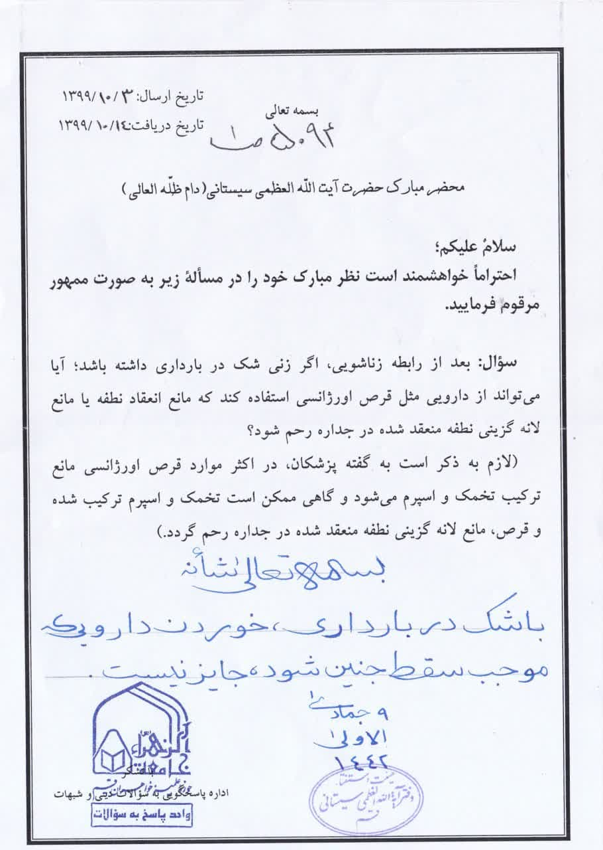
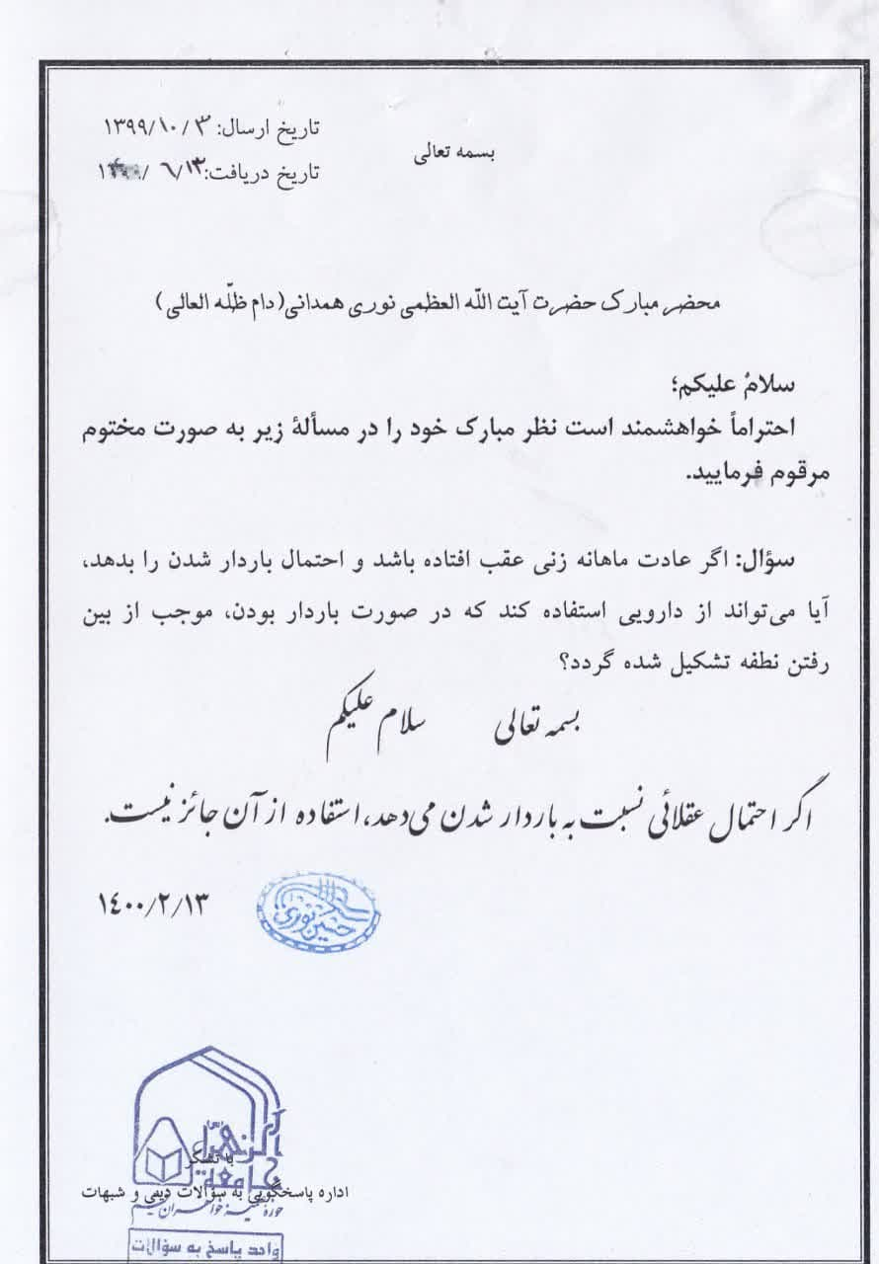

Slide 40
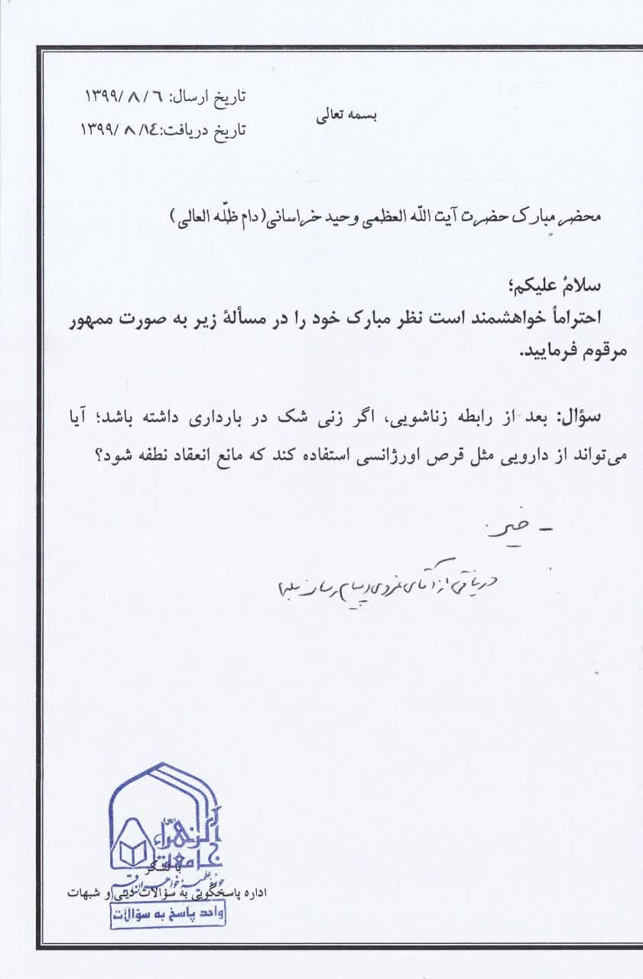
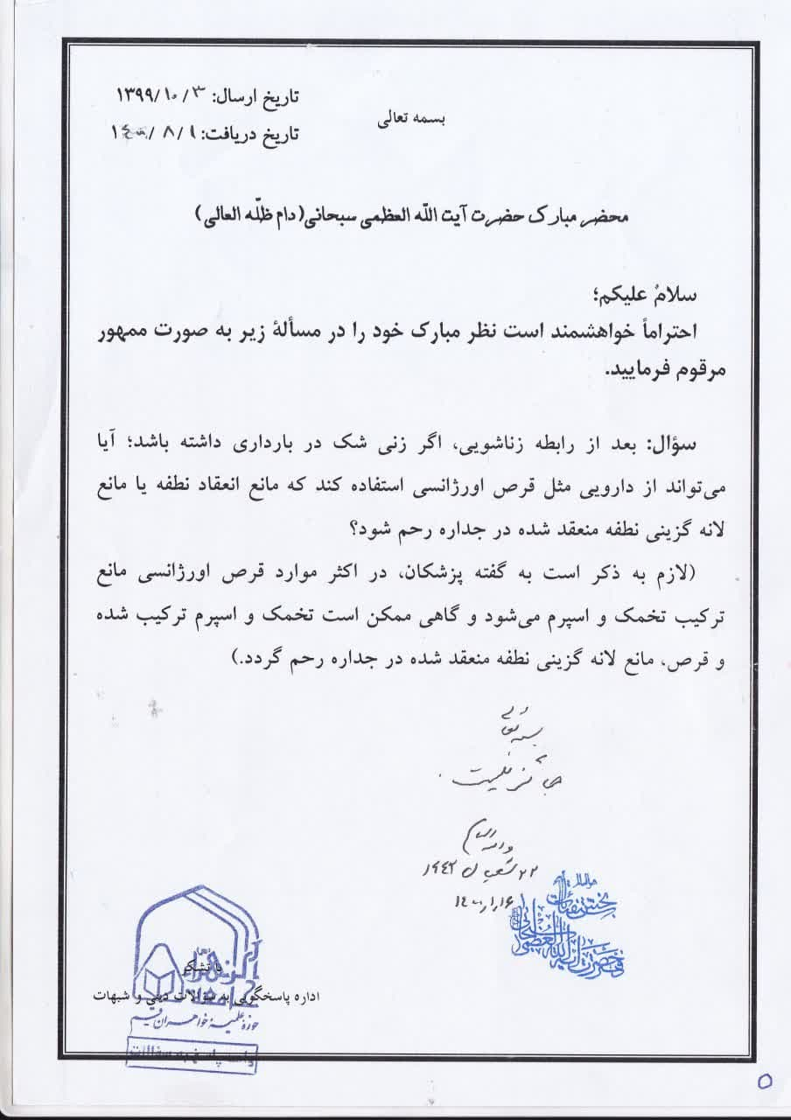

Slide 41
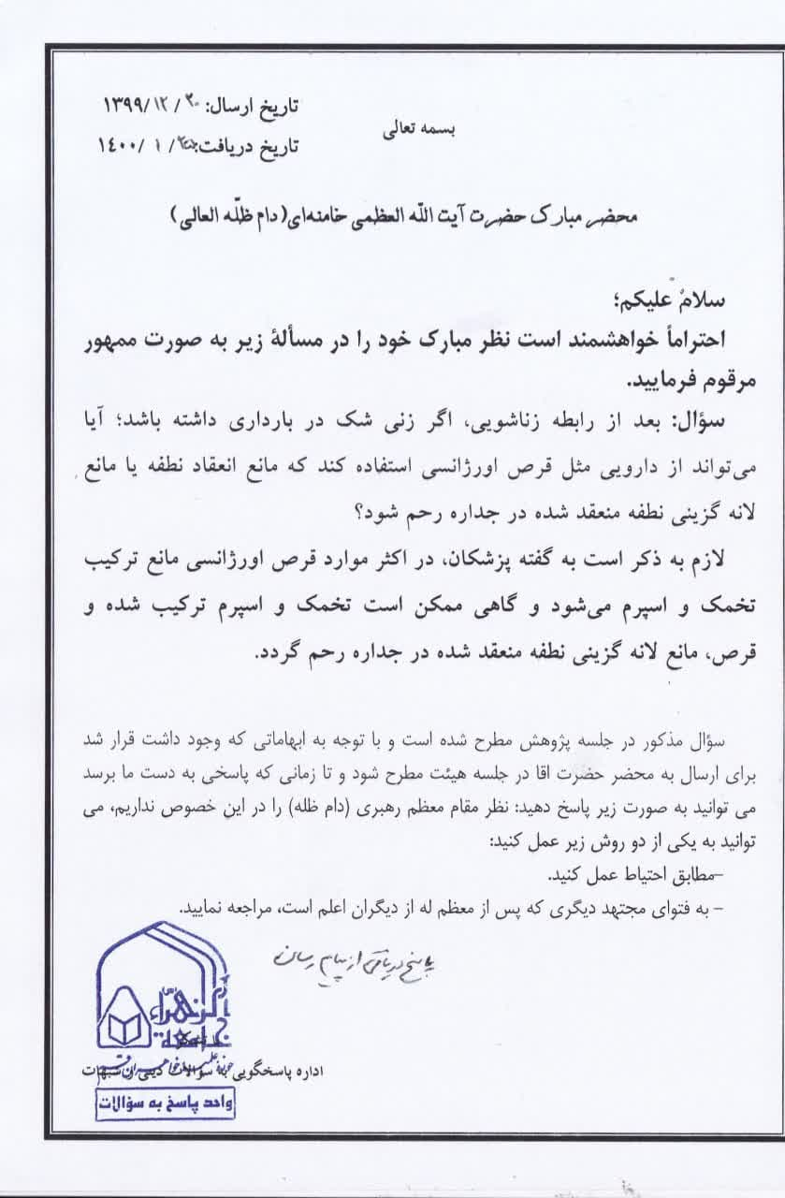

Slide 42
توبه از قتل جنین
إِلاّ مَنْ تابَ وَ آمَنَ وَ عَمِلَ عَمَلاً صالِحاً فَأُوْلئِكَ يُبَدِّلُ اللّهُ سَيِّئاتِهِمْ حَسَناتٍ وَ كانَ اللّهُ غَفُوراً رَحِيماً. (الفرقان‏ ۷۰)
(عباد الرحمن): وَ الَّذِينَ‌ لا يَدْعُونَ‌ مَعَ‌ اللّهِ‌ إِلهاً آخَرَ وَ لا يَقْتُلُونَ‌ النَّفْسَ‌ الَّتِي حَرَّمَ‌ اللّهُ‌ إِلاّ بِالْحَقِّ‌ وَ لا يَزْنُونَ‌ وَ مَنْ‌ يَفْعَلْ‌ ذلِكَ‌ يَلْقَ‌ أَثاماً (کیفر سخت) 68 يُضاعَفْ‌ لَهُ‌ الْعَذابُ‌ يَوْمَ‌ الْقِيامَةِ‌ وَ يَخْلُدْ فِيهِ‌ مُهاناً. 69

Slide 43
متشکریم

Slide 44
لینک محتواهای اندیشکده حریم حیات جنین و شبکه مردمی نجات زندگی
www.takL.ink/Life
کانال نجات زندگی ایتا: @nejatezendegi (آخرین تحولات، در این کانال می آید)
رسول مزروعی: 09102043013

